Slide 1
Microsoft XNA
Ivan Ković
Ivan Petrović

Slide 2
Sadržaj
Što je Microsoft XNA?
Čemu XNA služi?
Kome je XNA namijenjen?
Od čega se XNA sastoji?
XNA Framework
Razvoj 3D igre pomoću XNA
Zaključak

Slide 3
Što je Microsoft XNA?
Integrirani skup alata za razvoj igara
Naglasak na jednostavnost i brzinu razvoja
2D i 3D igre
Platforme:
  Windows PC
  XBOX 360
  Windows Phone

Slide 4
Čemu XNA služi?
Omogućavanje više-platformskog razvoja igara
  Minimalne izmjene izvornog koda
  Upravljanje verzijama kroz Solution Explorer
Jednostavnost razvoja igara
  Korištenje poznatih tehnologija
    C#, Visual Studio
  Skrivanje low-level operacija
  Dokumentacija

Slide 5
Kome je XNA namijenjen?
Nezavisni programeri
Studenti
Amateri (hobisti)

Slide 6
Od čega se XNA sastoji?
XNA Framework
XNA Game Studio
  Cjelokupna razvojna okolina
    Visual Studio, biblioteke, dokumentacija, primjeri…
XNA Build
  Sustav za upravljanje i optimizaciju resursa
XNA Framework Content Pipeline
  Konvertiranje resursa u odgovarajući format
XDK Extensions
  Achievement i leaderboard sustavi

Slide 7
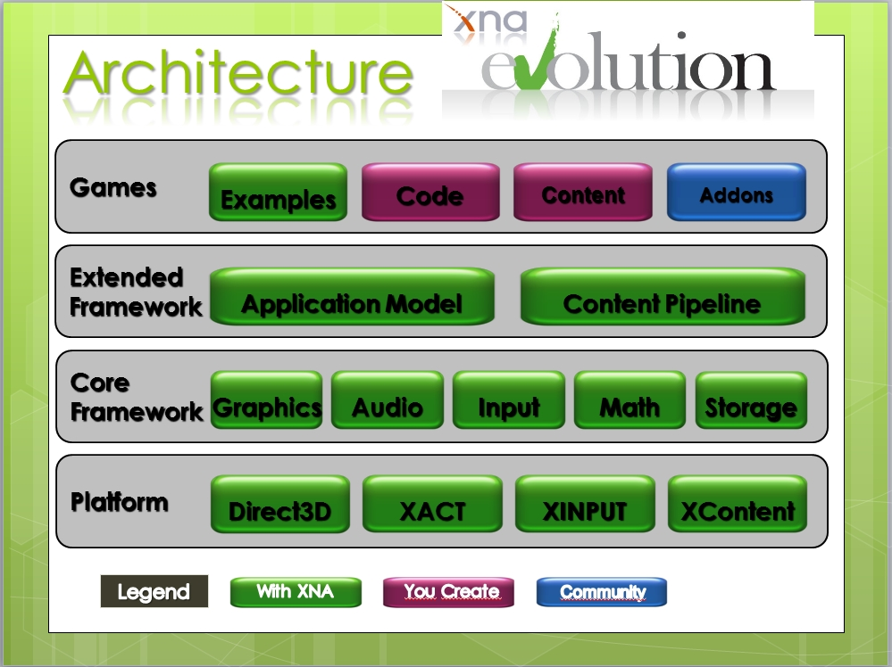
XNA Framework

Slide 8
Programiranje na visokoj razini
Platformno neovisan kod
Ponovna upotreba koda
Fokus na samu igru umjesto na tehničke detalje

Slide 9
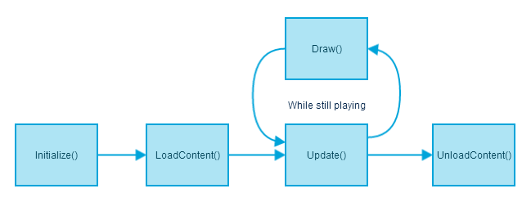
Razvoj 3D igre pomoću XNA

Slide 10
Demo

Slide 11
Zaključak
Prednosti XNA-a:
  Korištenje Visual Studia
  Programiranje u C#-u
  Mogućnost programiranja 2D i 3D igara
  Podrška za više-platformski razvoj
  Xbox Live Indie Games & Windows Phone Store
Nedostaci XNA-a
  Microsoft je odustao od daljnjeg razvoja XNA-a
  Programiranje isključivo na Windows PC-ima
  Podrška isključivo za .NET programske jezike (Visual Basic, C#)

